Slide 1
Теория чисел
Лектор: Чернякин Дмитрий

Slide 2
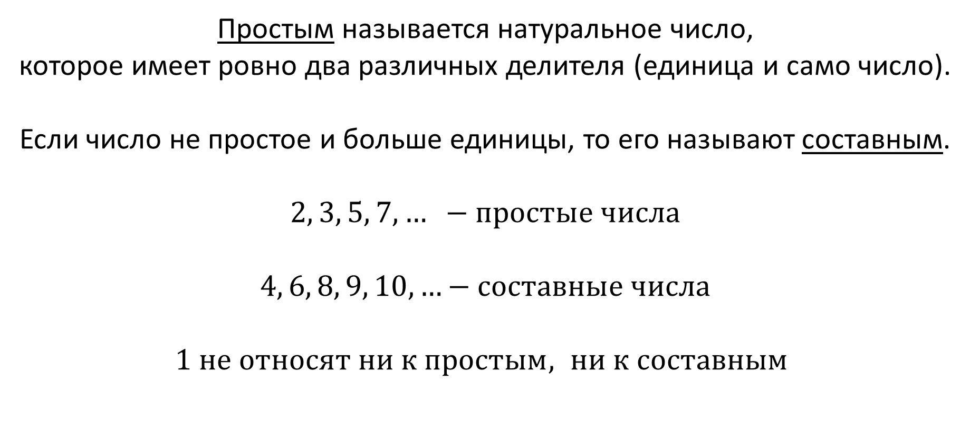
Немножко определений?
Простым называется натуральное число,
которое имеет ровно два различных делителя (единица и само число).
Если число не простое и больше единицы, то его называют составным.
$$2, 3, 5, 7,… −простые числа$$
$$4, 6, 8, 9, 10,…−составные числа$$
$1 не относят ни к простым, ни к составным$

Slide 3
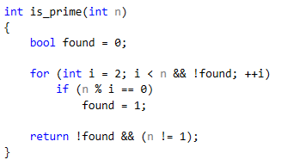
«Наивный» алгоритм проверки на простоту за $O(n)$

Slide 4
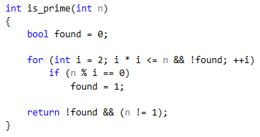
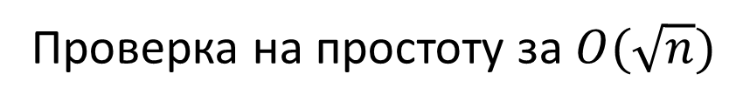
Проверка на простоту за $O(\sqrt{n})$

Slide 5
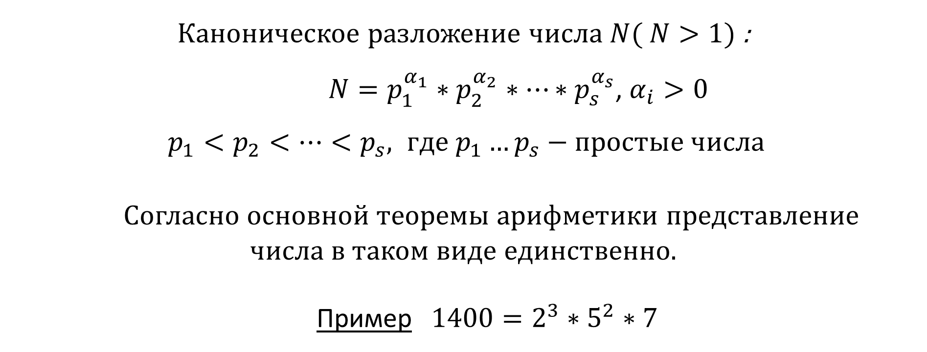
Каноническое разложение числа $N( N>1)$ :
$N=p_{1}^{α_{1}}∗p_{2}^{α_{2}}∗…∗p_{s}^{α_{s}}$, $α_{i}>0$
$p_{1}<p_{2}<…<p_{s}, где p_{1}…p_{s}−простые числа$
Согласно основной теоремы арифметики представление числа в таком виде единственно.
Пример$1400=2^{3}∗5^{2}∗7$

Slide 6
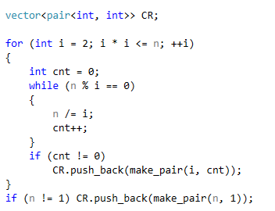
Каноническое разложение

Slide 7
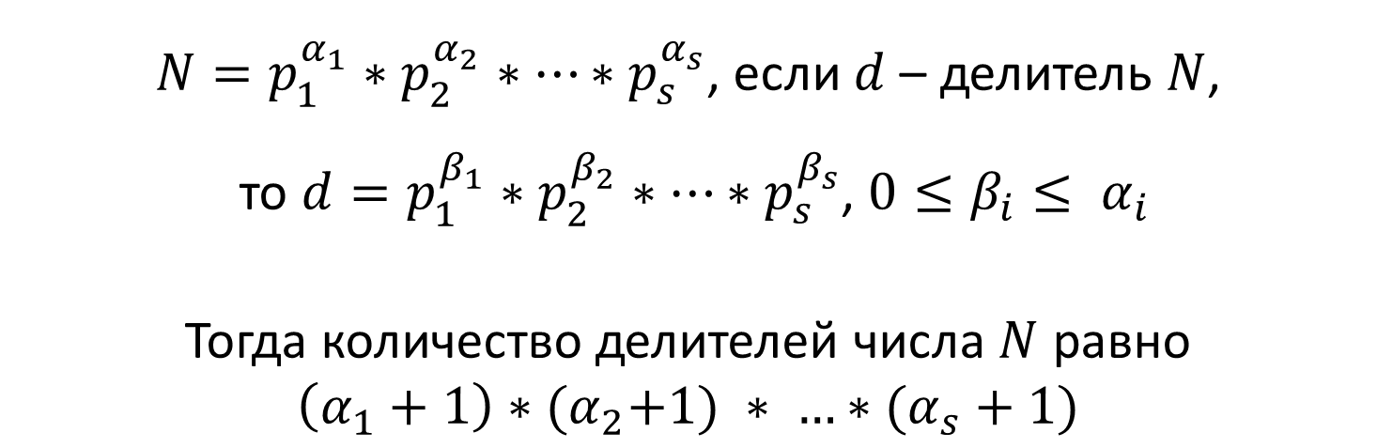
Применение канонического разложения
$N=p_{1}^{α_{1}}∗p_{2}^{α_{2}}∗…∗p_{s}^{α_{s}}$, если $d$ – делитель $N$,
то $d=p_{1}^{β_{1}}∗p_{2}^{β_{2}}∗…∗p_{s}^{β_{s}}$, $0≤β_{i}≤ α_{i}$
Тогда количество делителей числа $N$ равно
$$\left(α_{1}+1\right)∗{(α}_{2}+1) ∗ …∗(α_{s}+1)$$

Slide 8
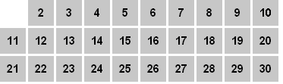

Slide 9
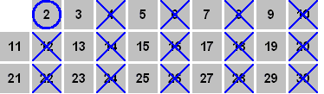

Slide 10
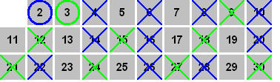

Slide 11
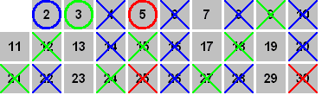

Slide 12
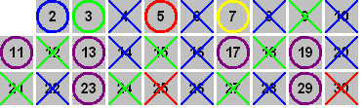

Slide 13
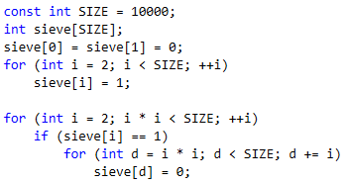
Решето Эратосфена
Сложность алгоритма - $O(SIZE ∗loglog(SIZE))$

Slide 14
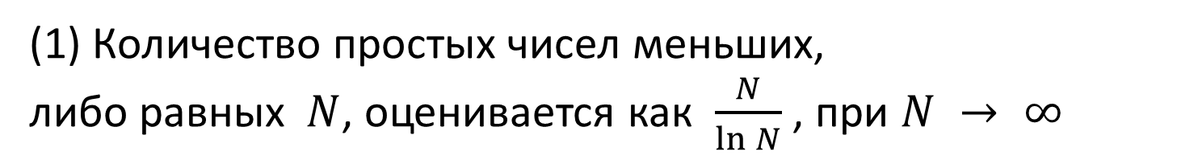
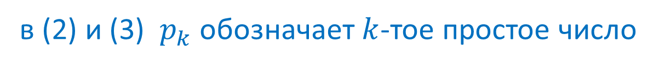
Полезно знать, что …
(1) Количество простых чисел меньших,
либо равных $N$, оценивается как $\frac{N}{\ln{N}}$ , при $N → ∞$
(2) $p_{k} \sim k\ln{k}, при k → ∞$
(3) «Средняя длина» интервала между $p_{k}$ и $p_{k+1}$ порядка $\ln{p_{k}}$
в (2) и (3) $p_{k}$ обозначает $k$-тое простое число

Slide 15
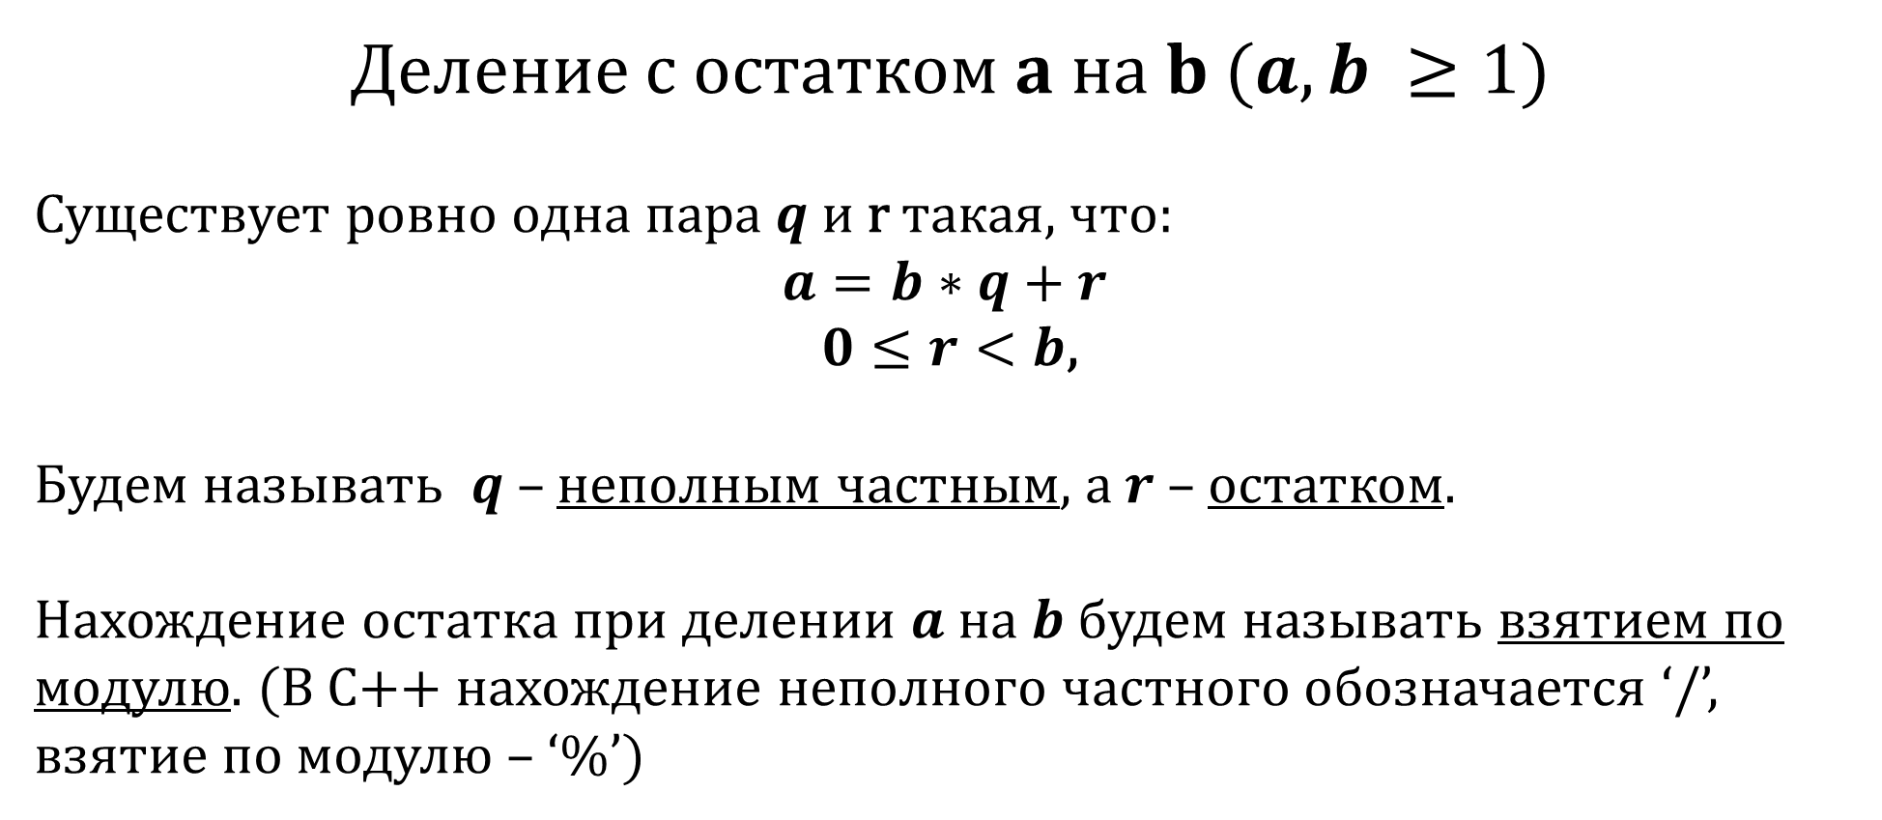
Деление с остатком $a на b$ $(a, b ≥1)$
Существует ровно одна пара $q$ и r такая, что:
$$a=b∗q+r$$
$0≤r<b$,
Будем называть $q$ – неполным частным, а $r$ – остатком.
Нахождение остатка при делении $a$ на $b$ будем называть взятием по модулю. (В C++ нахождение неполного частного обозначается ‘/’,
взятие по модулю – ‘%’)

Slide 16
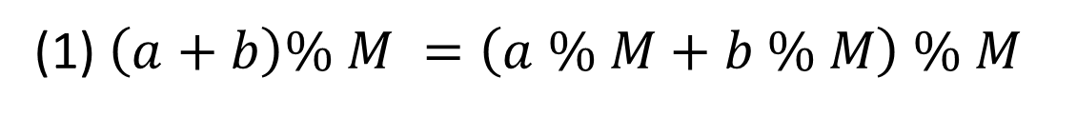
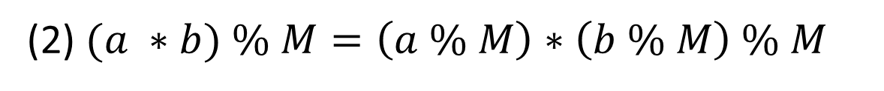
Свойства взятия по модулю
(1) $\left(a+b\right)\% M =\left(a \% M+b \% M\right) \% M$
(2) $(a ∗b) \% M=\left(a \% M\right)∗\left(b \% M\right) \% M$
(3) $\left(a −b\right)\% M=\left(\left(a \% M\right)−\left(b \% M\right) +M\right)\% M, при a>b$

Slide 17
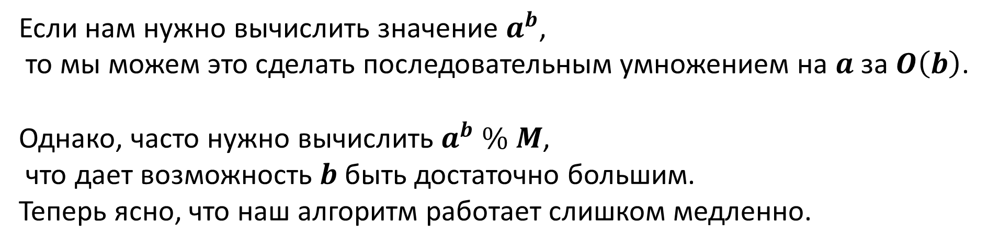
Возведение числа в степень
Если нам нужно вычислить значение $a^{b}$,
то мы можем это сделать последовательным умножением на $a$ за $O\left(b\right)$.
Однако, часто нужно вычислить $a^{b} \% M$,
что дает возможность $b$ быть достаточно большим.
Теперь ясно, что наш алгоритм работает слишком медленно.

Slide 18
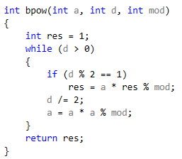
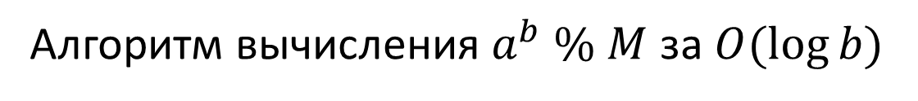
Алгоритм вычисления $a^{b} \% M$ за $O(\log{b})$

Slide 19




НОД и НОК
$НОД(N , M)$ – наибольший общий делитель $N и M$.
$НОК(N, M)$ - наименьшее общее кратное $N и M$.
Представим числа $n и m$ в виде схожим с каноническим разложением,
для более формального определения $НОД(N,M)$ и $НОК(N,M)$.
$N= 2^{α_{1}}∗3^{α_{2}}∗5^{α_{3}}∗…$
$$α_{i},β_{i} ≥0$$
$M= 2^{β_{1}}∗3^{β_{2}}∗5^{β_{3}}∗…$
$НОД(N,M)= 2^{min⁡(α_{1},β_{1})}∗3^{min⁡(α_{2},β_{2})}∗5^{min⁡(α_{3},β_{3})}∗…$
$НОК(N,M)= 2^{max⁡(α_{1},β_{1})}∗3^{max⁡(α_{2},β_{2})}∗5^{max⁡(α_{3},β_{3})}∗…$

Slide 20
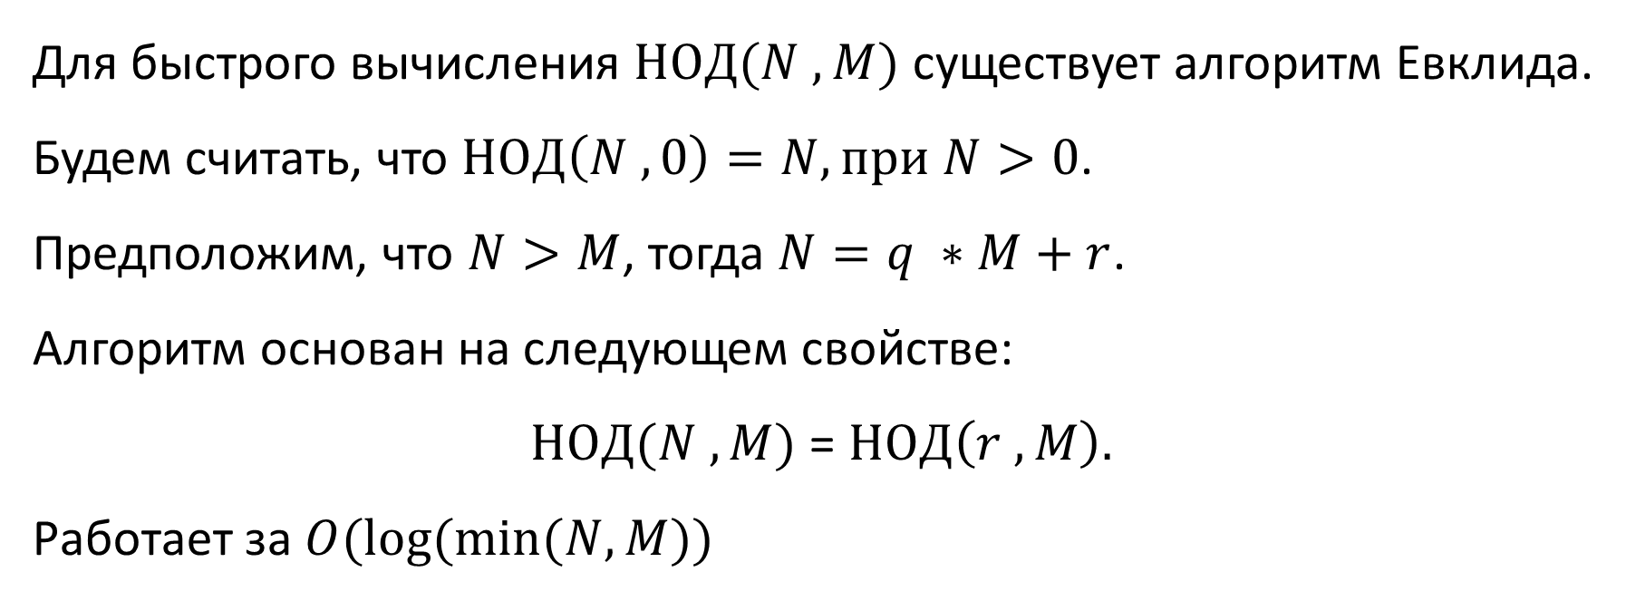
Алгоритм Евклида
Для быстрого вычисления $НОД(N , M)$ существует алгоритм Евклида.
Будем считать, что $НОД\left(N , 0\right)=N, при N>0$.
Предположим, что $N>M$, тогда $N=q ∗M+r$.
Алгоритм основан на следующем свойстве:
$НОД(N , M)$ = $НОД\left(r , M\right).$
Работает за $O(log(min⁡(N,M))$

Slide 21
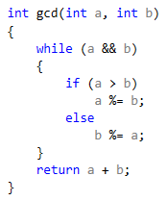
Алгоритм Евклида

Slide 22
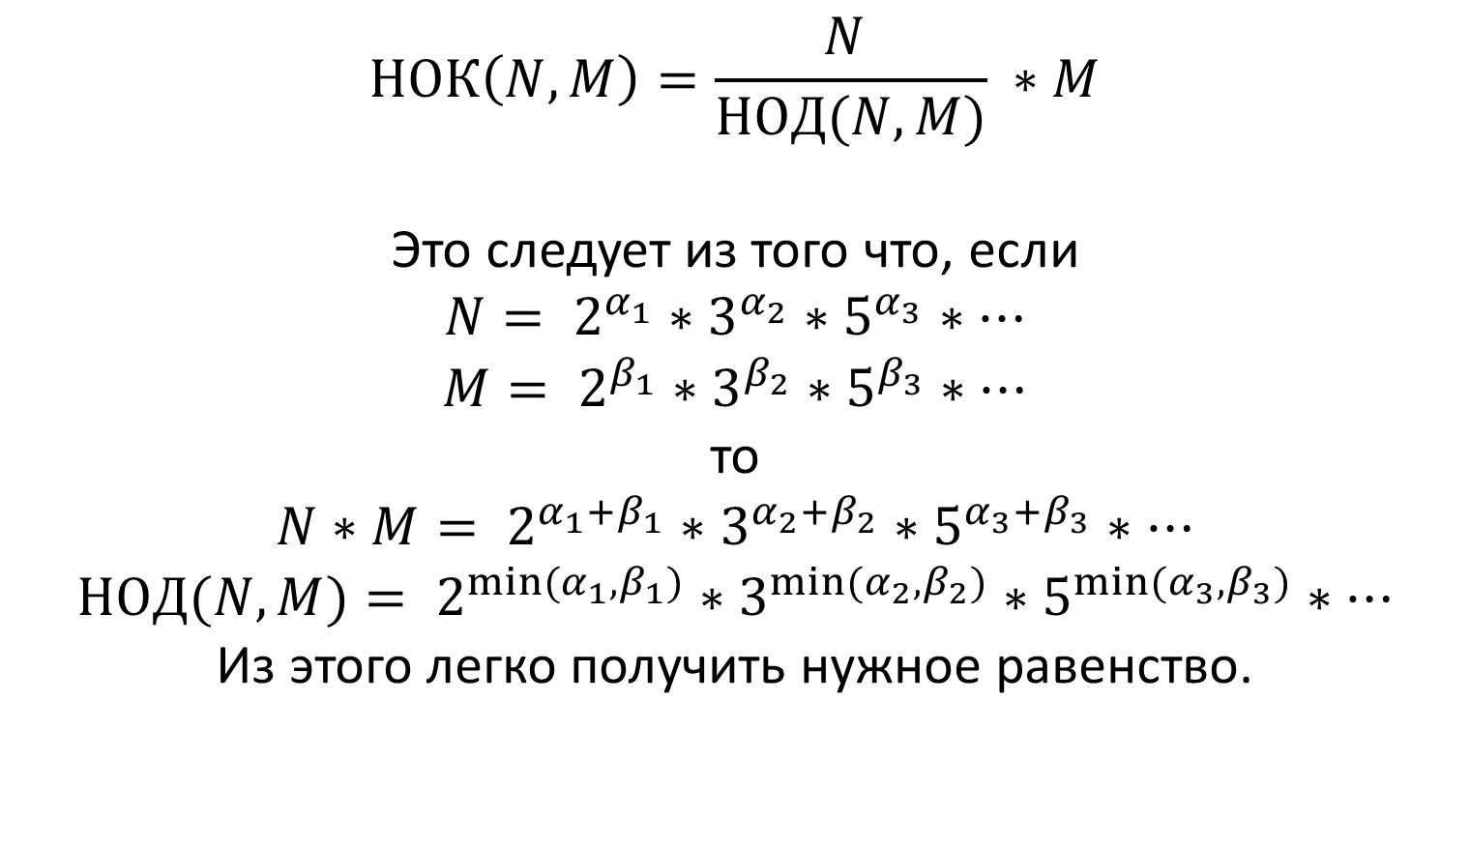
Вычисление НОК
$$НОК\left(N, M\right)=\frac{N }{НОД(N, M)} ∗M$$
Это следует из того что, если
$$N= 2^{α_{1}}∗3^{α_{2}}∗5^{α_{3}}∗…$$
$$M= 2^{β_{1}}∗3^{β_{2}}∗5^{β_{3}}∗…$$
то
$$N∗M= 2^{α_{1}+β_{1}}∗3^{α_{2}+β_{2}}∗5^{α_{3}+β_{3}}∗…$$
$НОД(N,M)= 2^{min⁡(α_{1},β_{1})}∗3^{min⁡(α_{2},β_{2})}∗5^{min⁡(α_{3},β_{3})}∗…$
Из этого легко получить нужное равенство.

Slide 23
Спасибо за внимание.

